Slide 1

РАЦИОНАЛЬНОЕ ПОТРЕБЛЕНИЕ

Slide 2
I РАУНД «БЛИЦ-ОПРОС» ?

Slide 3
1. Рациональное потребление — это: А) Осознанный подход к тратам ресурсов (воды, электричества, тепла) и выбору товаров, производство которых не наносит вред окружающей среде Б) Необдуманное использование ресурсов, приобретение товаров любого качества в большом количестве

Slide 4
2. Важно составлять список покупок, потому что он помогает: А) Не забыть нужные товары Б) Совершить много импульсивных покупок В) Сэкономить деньги Г) Увеличить количество ненужных вещей

Slide 5
3. Важно правильно оценивать рекламные сообщения и не поддаваться на маркетинговые уловки, потому что: А) Реклама часто манипулирует потребителем, заставляя покупать ненужные вещи Б) Любая скидка – это выгодно, чем больше вещей, тем лучше

Slide 6
4. Какие правила помогут сократить пищевые отходы? А) Правильное хранение продуктов Б) Планирование меню В) Покупка того, что потом не будет употребляться в пищу

Slide 7
5. Каким товарам пищевой промышленности лучше отдавать предпочтение: А) Местным товарам, так как они свежее, требуют меньше затрат на транспортировку, поддерживают местную экономику Б) Товарам любых производителей с различным сроком годности

Slide 8
6. Какую упаковку лучше выбирать? А) Минималистичную из перерабатываемых материалов Б) Яркую одноразовую

Slide 9
7. Осознанные покупки — это: А) Оценка реальной необходимости вещи Б) Сравнение цен В) Проверка сроков годности Г) Принятие импульсивных решений Д) Покупка товаров по самой высокой цене

Slide 10
8. Как снизить транспортные расходы? А) Выбирать магазины рядом с домом Б) Использовать общественный транспорт В) Использовать такси Г) Объединять покупки в один поход в магазин Д) Посещать удалённые торговые центры

Slide 11
9. Какие привычки помогают рационально потреблять товары? А) Использование многоразовых сумок Б) Использование пакетов из полиэтилена В) Сортировка мусора Г) Планирование бюджета Д) Приобретение большого количества вещей, которые потом не пригодятся

Slide 12
10. В каких случаях приобретать товар нет необходимости? А) Товар будет использоваться редко Б) Этот товар будет использоваться постоянно В) Подобный товар уже приобретался ранее и пригоден к использованию в настоящее время

Slide 13
ПРАВИЛЬНЫЕ ОТВЕТЫ:
1. А 2. А, В 3. А 4. А, Б 5. А 6. А 7. А, Б, В 8. А, Б, Г 9. А, В, Г 10. А, В

Slide 14
II РАУНД «АНАГРАММЫ» ?

Slide 15
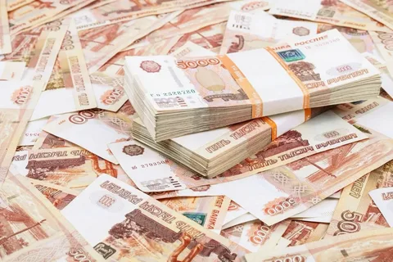
ИГНЬЕД

Slide 16
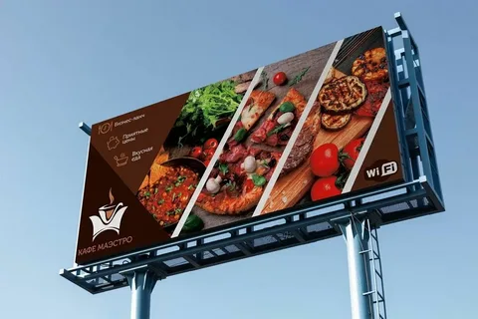
МЕРАЛАК

Slide 17
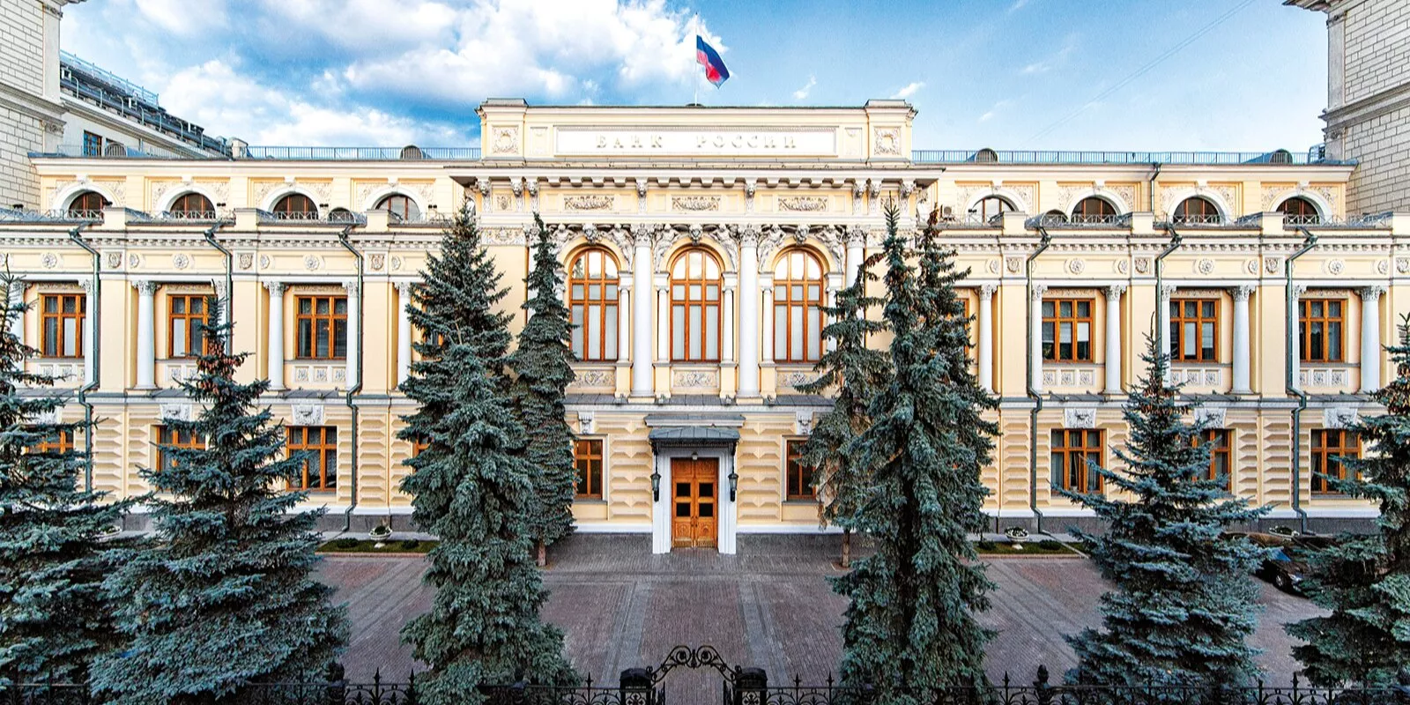
АБКН

Slide 18

ОКМИЭНОЯ

Slide 19

ОНКИПНЕЛАЯ

Slide 20
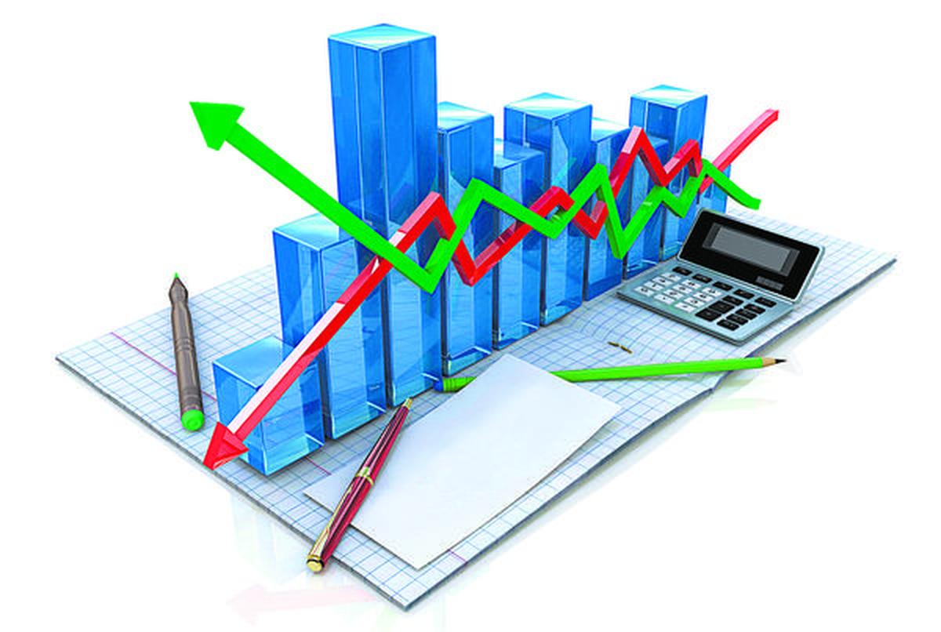
ДБЮТЖЕ

Slide 21

ОВТАР

Slide 22

ЦАЕН

Slide 23

РУСЫРЕС

Slide 24

ОНСОНОЗНАЕ РЕПОТЕБЛНИЕ

Slide 25
ПРАВИЛЬНЫЕ ОТВЕТЫ:
1. ДЕНЬГИ
2. РЕКЛАМА
3. БАНК
4. ЭКОНОМИЯ
5. НАКОПЛЕНИЯ
6. БЮДЖЕТ
7. ТОВАР
8. ЦЕНА
9. РЕСУРСЫ
10. ОСОЗНАННОЕ ПОТРЕБЛЕНИЕ

Slide 26
III РАУНД «ЗАГАДКИ» ?

Slide 27
1. План ожидаемых доходов и чёткий график всех расходов, куда потратить, куда – нет, так составляется …

Slide 28
2. Сумма денег за работу за неделю, месяц, год, чтоб бюджет пополнить снова называется...

Slide 29
3. Доходы – плюс, а это – минус, но есть и в них необходимость и человеком, и заводом осуществляются…

Slide 30
4. За меньшие средства купил что-то новое, больше денег сохранил – это ...

Slide 31
5. Финансы, постоянно оставляемые на нужные приобретения, это …

Slide 32
6. На товаре быть должна обязательно ...

Slide 33
7. Все, что продаётся, одинаково зовётся: и продукты, и диван называются …

Slide 34
ПРАВИЛЬНЫЕ ОТВЕТЫ:
БЮДЖЕТ ДОХОДЫ РАСХОДЫ ЭКОНОМИЯ НАКОПЛЕНИЯ ЦЕНА ТОВАР

Slide 35
IV РАУНД «РЕБУСЫ» ?

Slide 36
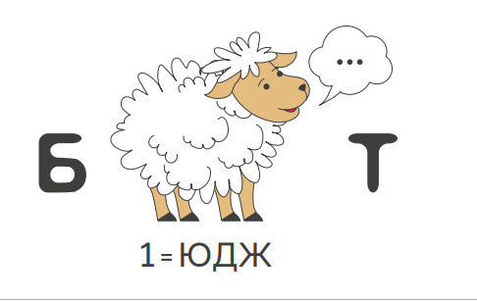
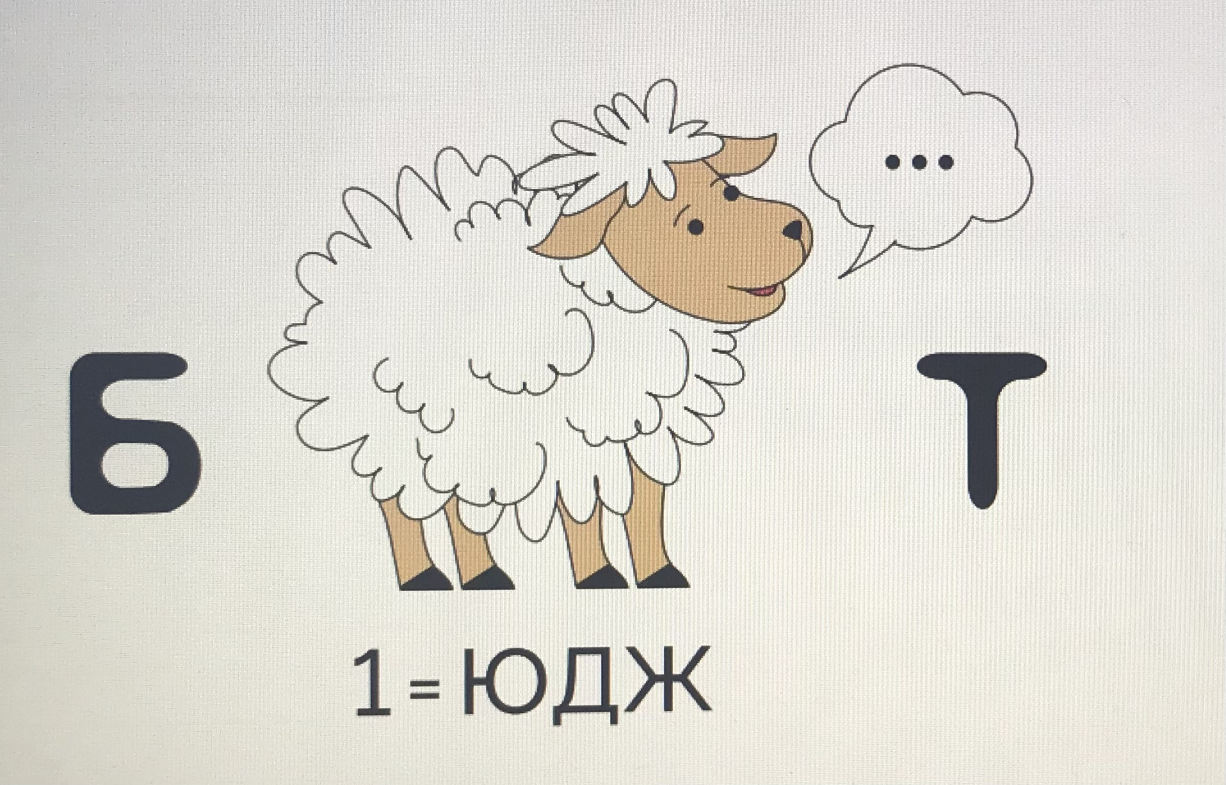

Slide 37
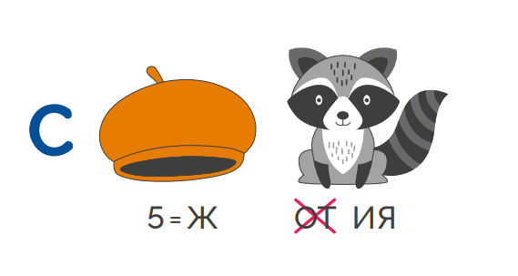
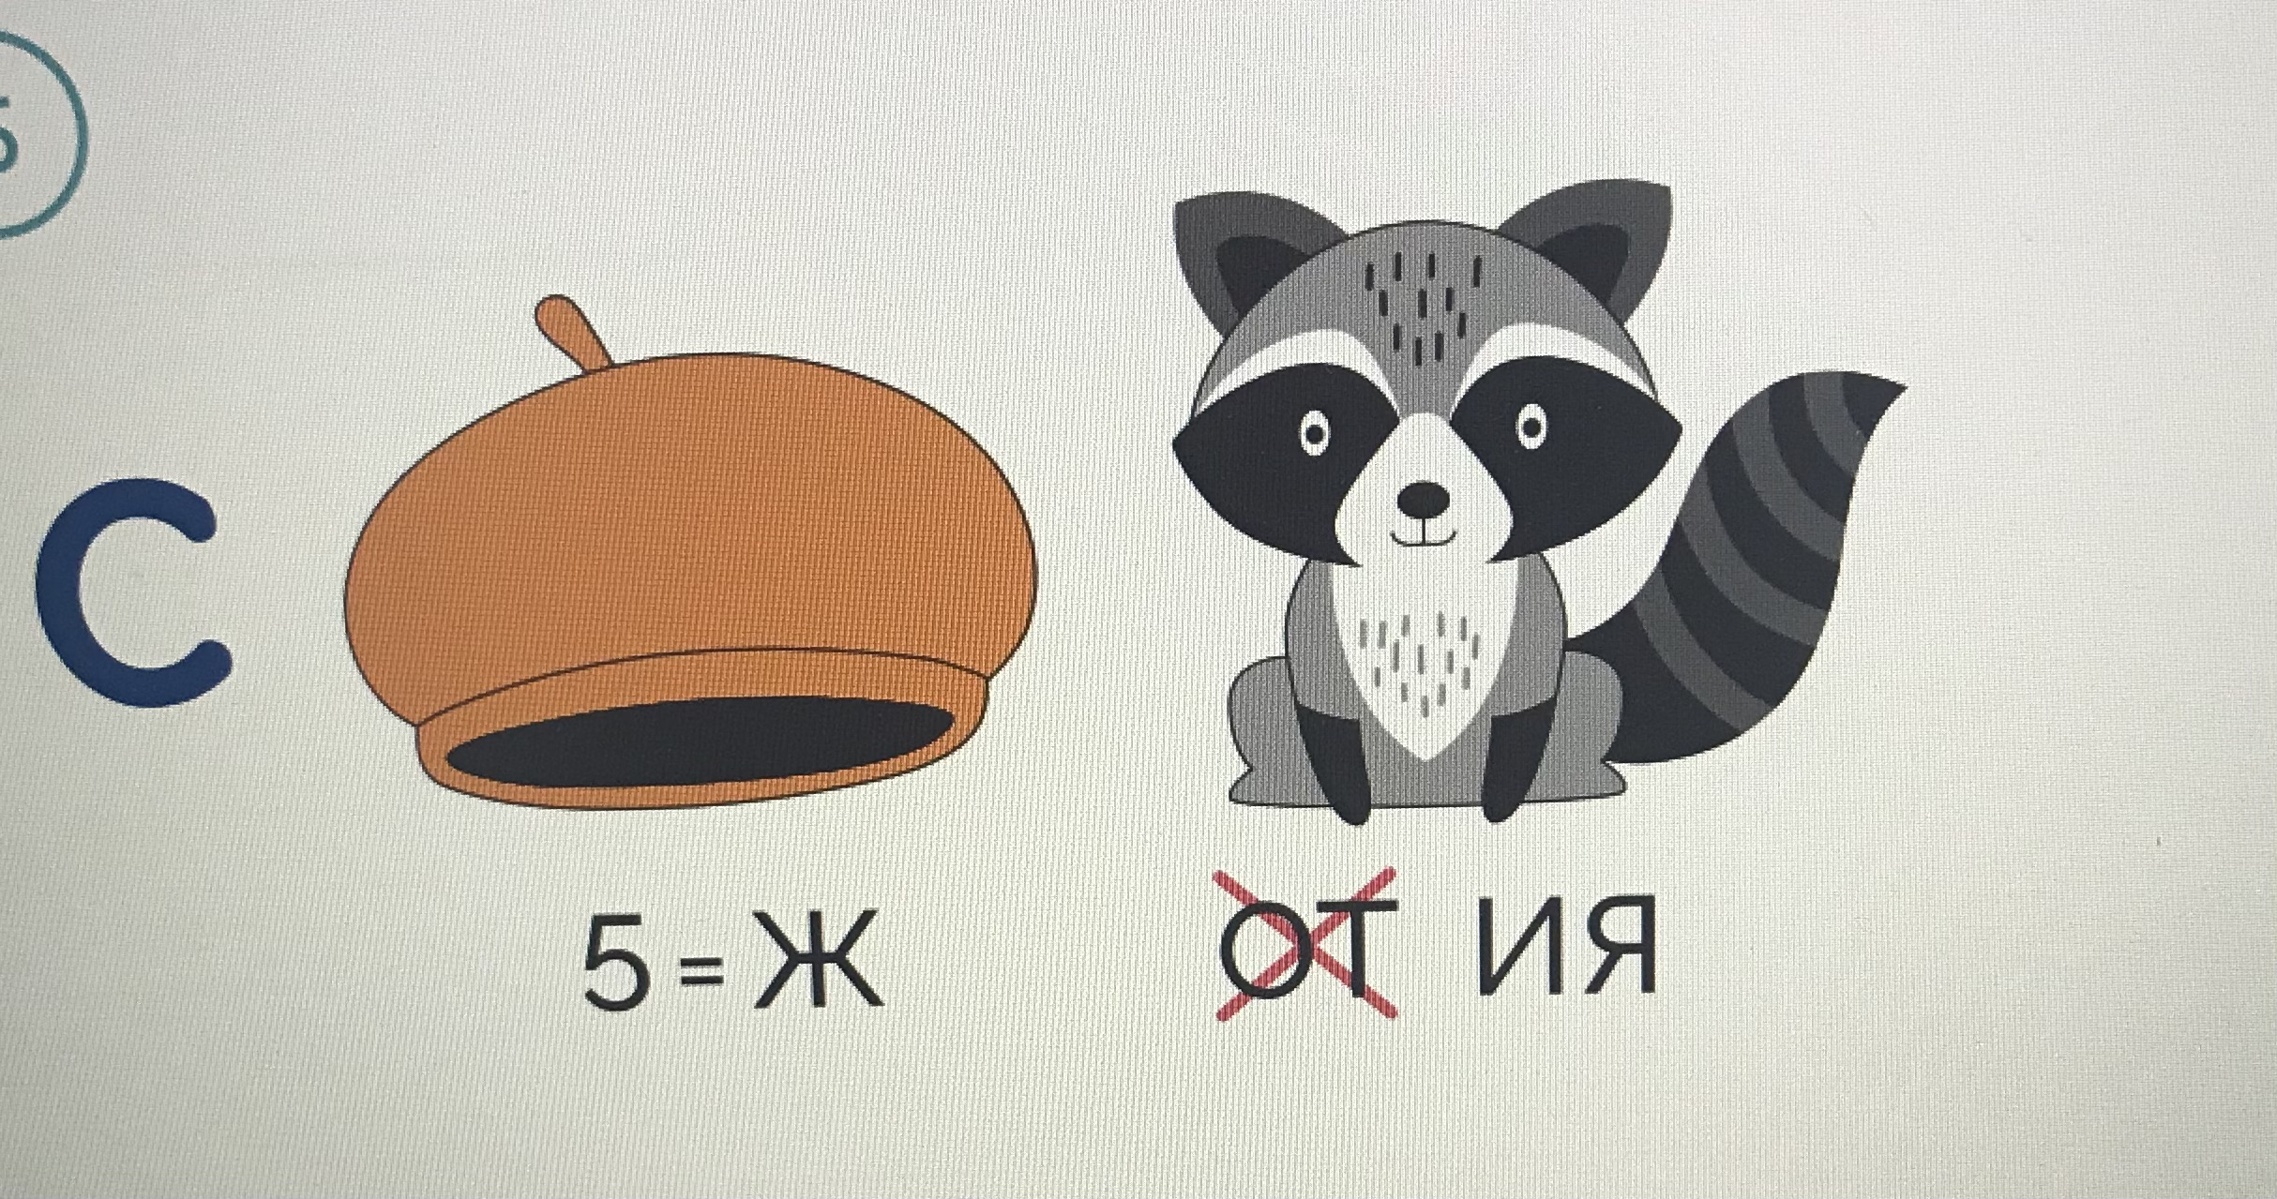

Slide 38
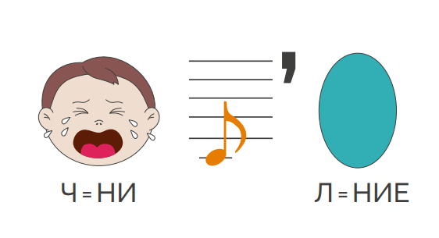
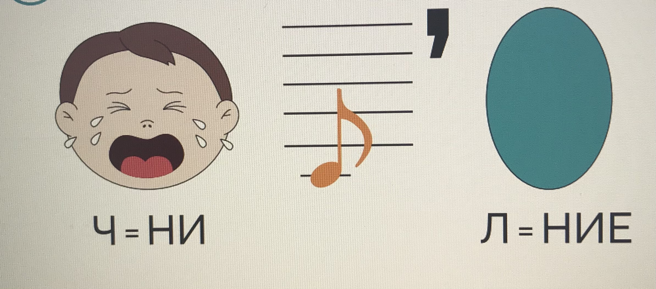

Slide 39



Slide 40

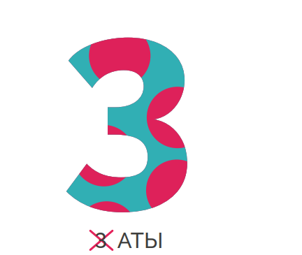

Slide 41



Slide 42
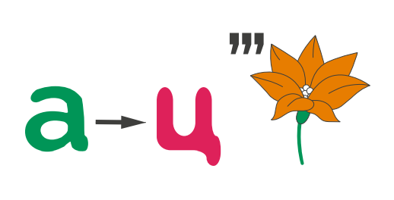


Slide 43
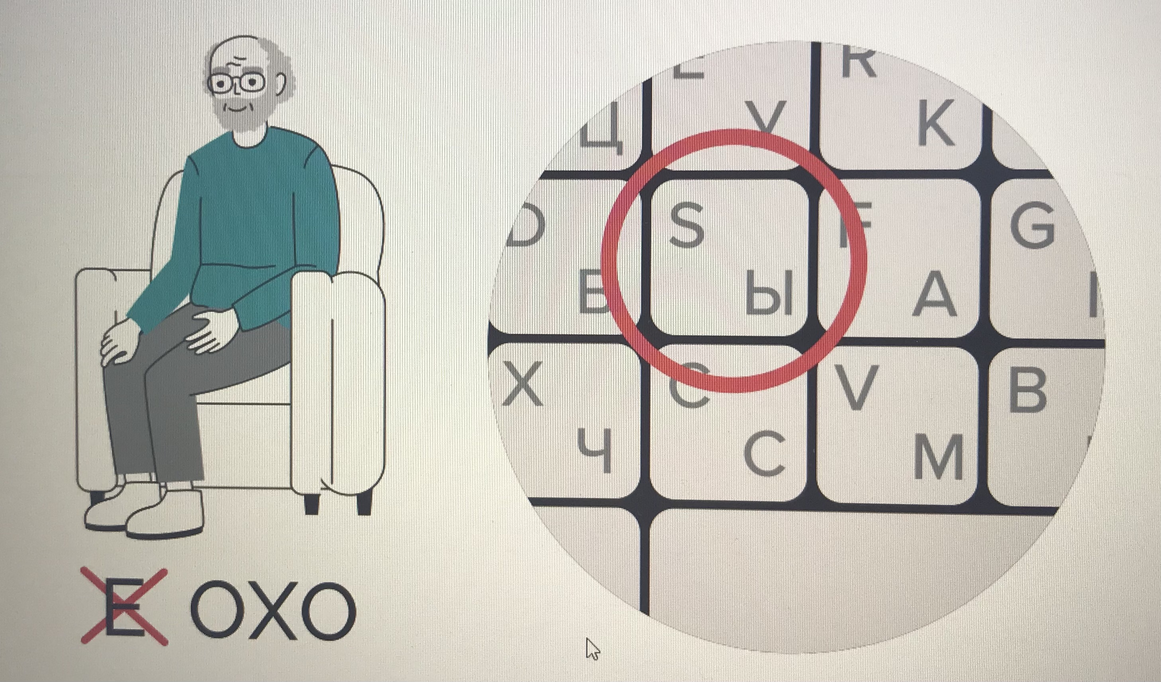
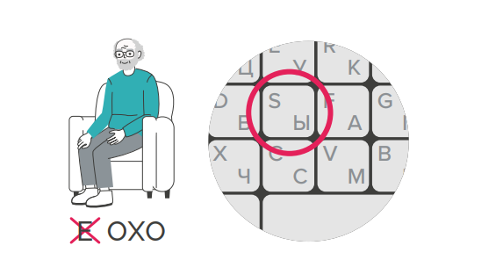

Slide 44



Slide 45
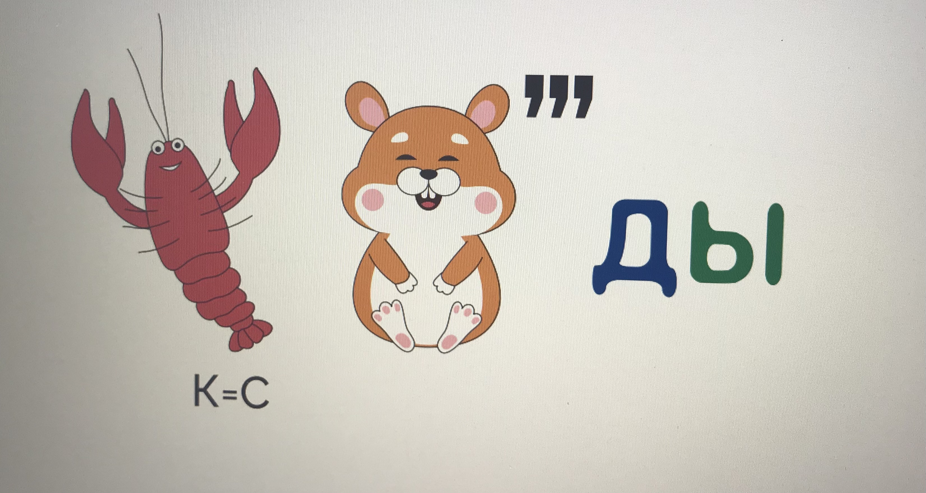
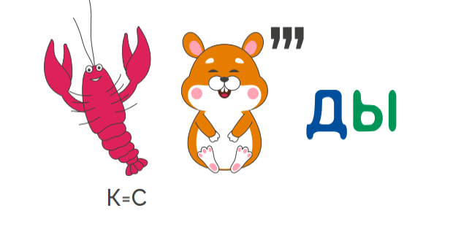

Slide 46
ПРАВИЛЬНЫЕ ОТВЕТЫ:
1. БЮДЖЕТ 2. СБЕРЕЖЕНИЯ 3. ПЛАНИРОВАНИЕ 4. ФИНАНСОВАЯ ЦЕЛЬ 5. ТРАТЫ 6. СКИДКА 7. АКЦИЯ 8. ДОХОДЫ 9. ПОКУПКА 10. РАСХОДЫ

Slide 47
V РАУНД «ПОСЛОВИЦЫ» ?

Slide 48
1. Копейка рубль бережет, а рубль - …

Slide 49
2. Денег наживёшь – без нужды …

Slide 50
3. Деньги счёт любят, а хлеб -…

Slide 51
4. Был бы ум – будет и рубль, а не будет ума, - …

Slide 52
5. Беден не тот, у кого мало, а тот - …

Slide 53
ПРАВИЛЬНЫЕ ОТВЕТЫ:
1. ГОЛОВУ СТЕРЕЖЕТ 2. ПРОЖИВЁШЬ 3. МЕРУ 4. НЕ БУДЕТ И РУБЛЯ 5. КОМУ МАЛО

Slide 54
VI РАУНД «ПЛАНИРОВАНИЕ БЮДЖЕТА» ?

Slide 55
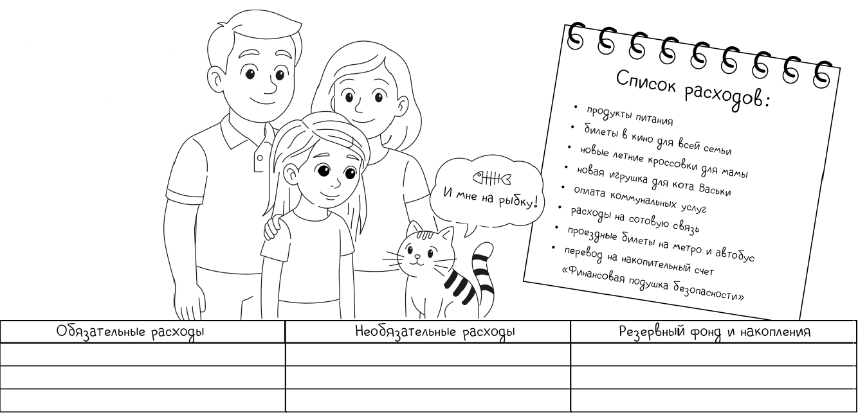
Семья планируют бюджет на месяц. Считается, что весь бюджет нужно распределить по схеме 50/30/20. Где 50 – это обязательные расходы, 30 – желаемые, 20 – резервный фонд и накопления. Впиши расходы из списка в каждую из трех категорий.

Slide 56
ПРАВИЛЬНЫЕ ОТВЕТЫ:
Обязательные расходы Продукты питания Оплата коммунальных услуг Расходы на сотовую связь Проездные билеты на метро и автобус | Необязательные расходы Билеты в кино для всей семьи Новые летние кроссовки для мамы Новая игрушка для кота Васьки | Резервный фонд и накопления 1. Перевод на накопительный счёт «Финансовая подушка безопасности»

Slide 57
VII РАУНД «РАЗУМНЫЕ ПОКУПКИ» ?

Slide 58
Родители попросили ребёнка сходить в магазин за продуктами, дали ему 1410 рублей. Помогите ему купить нужные продукты. Обратите внимание на цены, он не должен потратить больше. Совершайте покупки разумно!

Slide 59
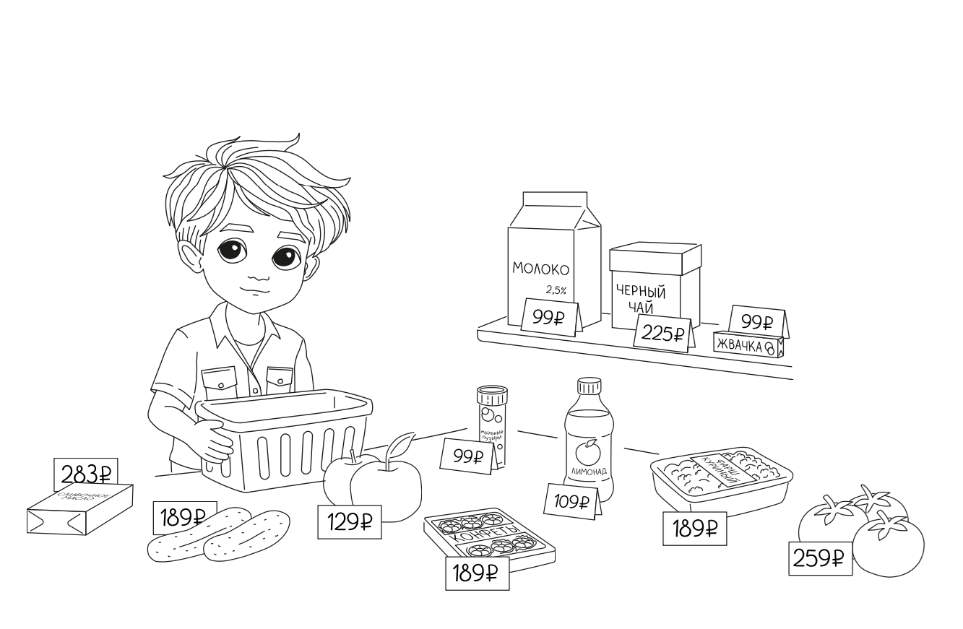

Slide 60
ПРАВИЛЬНЫЕ ОТВЕТЫ:
МОЛОКО – 99 руб. ЧЕРНЫЙ ЧАЙ – 225 руб. ФАРШ КУРИНЫЙ – 189 руб. ПОМИДОРЫ – 259 руб. ОГУРЦЫ – 189 руб. ЯБЛОКИ – 129 руб. СЛИВОЧНОЕ МАСЛО – 283 руб. 7 ВИДОВ ПРОДУКТОВ НА ОБЩУЮ СУММУ 1373 РУБ.

Slide 61
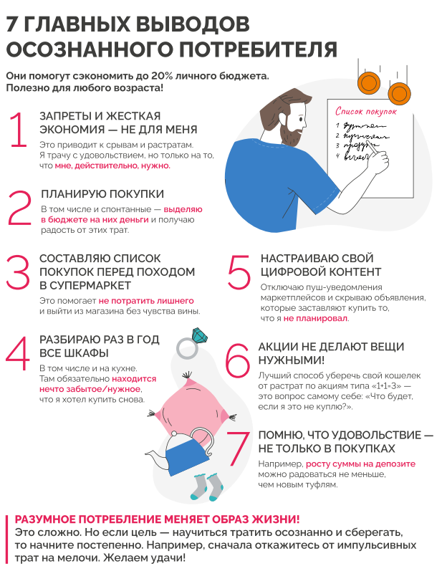

Slide 62
СПАСИБО ЗА ВНИМАНИЕ!

